Slide 1
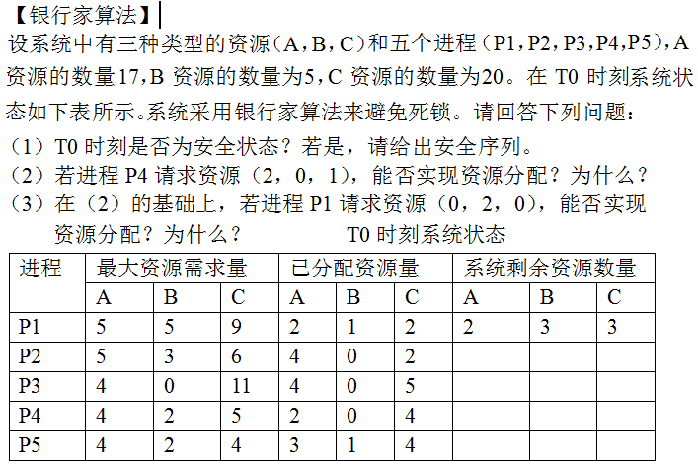
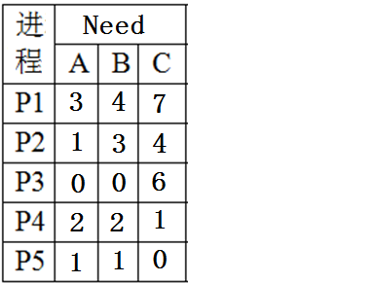
T0时刻是安全的。
安全序列 ：（不唯一）
P4，P5，P1，P2，P3
③
9 5 13
④
13 5 15
⑤
15 5 20
①
4 3 7
②
7 4 11
③
④
⑤
①
②

Slide 2
合理性: (2,0,1)+(2,0,4)<max(4,2,5)
或 (2,0,1)<need(2,2,1) 合理
可能性: (2,0,1)<还剩(2,3,3) 可能
安全性：尝试分配，找安全序列
0 2 0
①
(2) 可以为P4分配资源。
因为分配后的状态安全的，因为P4先运行完，然后与(1)问相同
0 3 2
4 0 5

Slide 3
合理性: (0,2,0)+(2,1,2)<max(5,5,9)
或 (0,2,0)<need(3,4,7) 合理
可能性: (0,2,0)<还剩(0,3,2) 可能
安全性：
3 2 7
0 2 0
(3) 不能为P1分配资源。
因为若将申请的资源分配给P1，则系统剩余资源数量为（0,1,2）不能满足任何进程的need，找不到安全序列，分配后的状态不安全
2 3 2
0 1 2
0 3 2
4 0 5

Slide 4
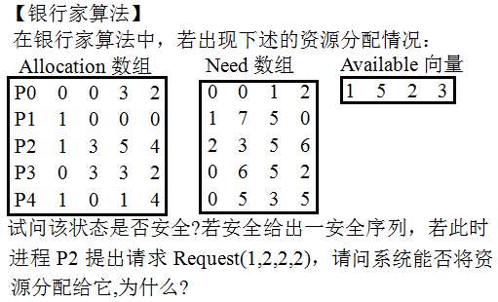
①
④
1 5 5 5
2 5 6 9
③
3 8 10 13
⑤
4 8 10 13
②
4 11 13 15
该状态是安全的。
安全序列 ：（不唯一）
P0，P4，P2，P1，P3

Slide 5
0 3 0 1
2 5 7 6
1 1 3 4
1.合理性：合理； 2.可能性：可能；
3.安全性：不安全，因为分配后不能满足任何进程的资源需求，系统状态不安全，所以不能将资源分配给它

Slide 6
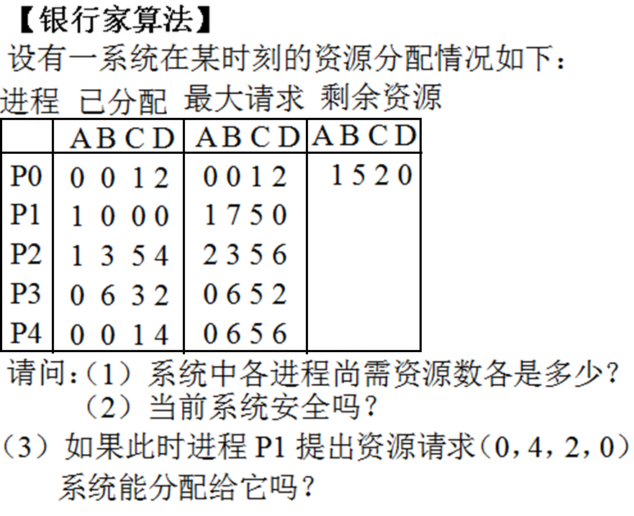
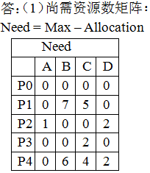

Slide 7
（2）该状态是安全的。
安全序列 ：（不唯一）P0，P2，P3，P4，P1
①
3,14,12,12
⑤
2,8,7,4
②
2,14,10,6
③
2,14,11,10
④

Slide 8
1.合理性：合理
2.可能性：可能
3.安全性: 尝试分配，找安全序列
1 1 0 0
①
1 4 2 0
1 1 1 2
0 3 3 0
⑤
2 4 6 6
②
2 10 9 8
③
（3）能分配给P1。
因为分配后状态是安全的。
安全序列 ：（不唯一）
P0，P2，P3，P4，P1
2 10 10 12
3 14 12 12
④

